Slide 1

Bài 8 : Định Dạng Văn Bản
Khám phá các thẻ HTML để định dạng và trình bày nội dung văn bản một cách chuyên nghiệp.

Slide 2
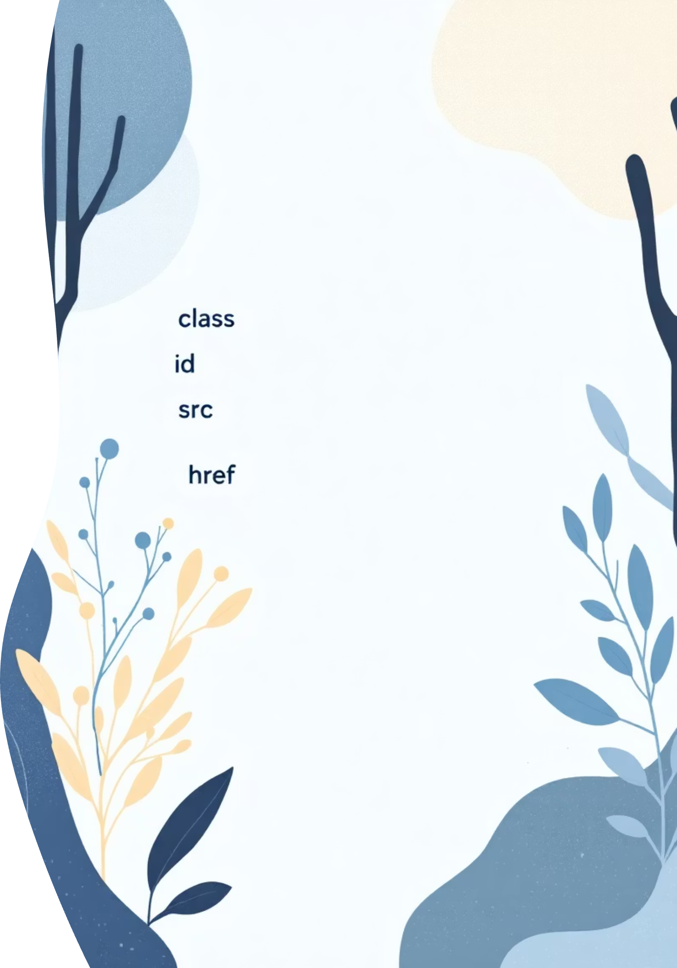
1. Thuộc Tính Thẻ
Thuộc tính của thẻ bổ sung thông tin và làm rõ cách xử lí cho thẻ chứa nó. Chúng giúp mở rộng chức năng và kiểm soát cách hiển thị của các phần tử HTML.

Slide 3

2. Các Thẻ Định Dạng Trình Bày Văn Bản
a) Định Dạng Tiêu Đề
Sử dụng các thẻ <h1> đến <h6> để phân cấp tiêu đề theo các mức khác nhau. Thẻ <h1> dùng cho tiêu đề chính, các mức thấp hơn dùng <h2>, <h3> và tiếp tục.
<h1>
<h2> - <h3>
Tiêu đề chính của văn bản
Tiêu đề cấp 2, cấp 3
<h4> - <h6>
Tiêu đề cấp thấp hơn

Slide 4
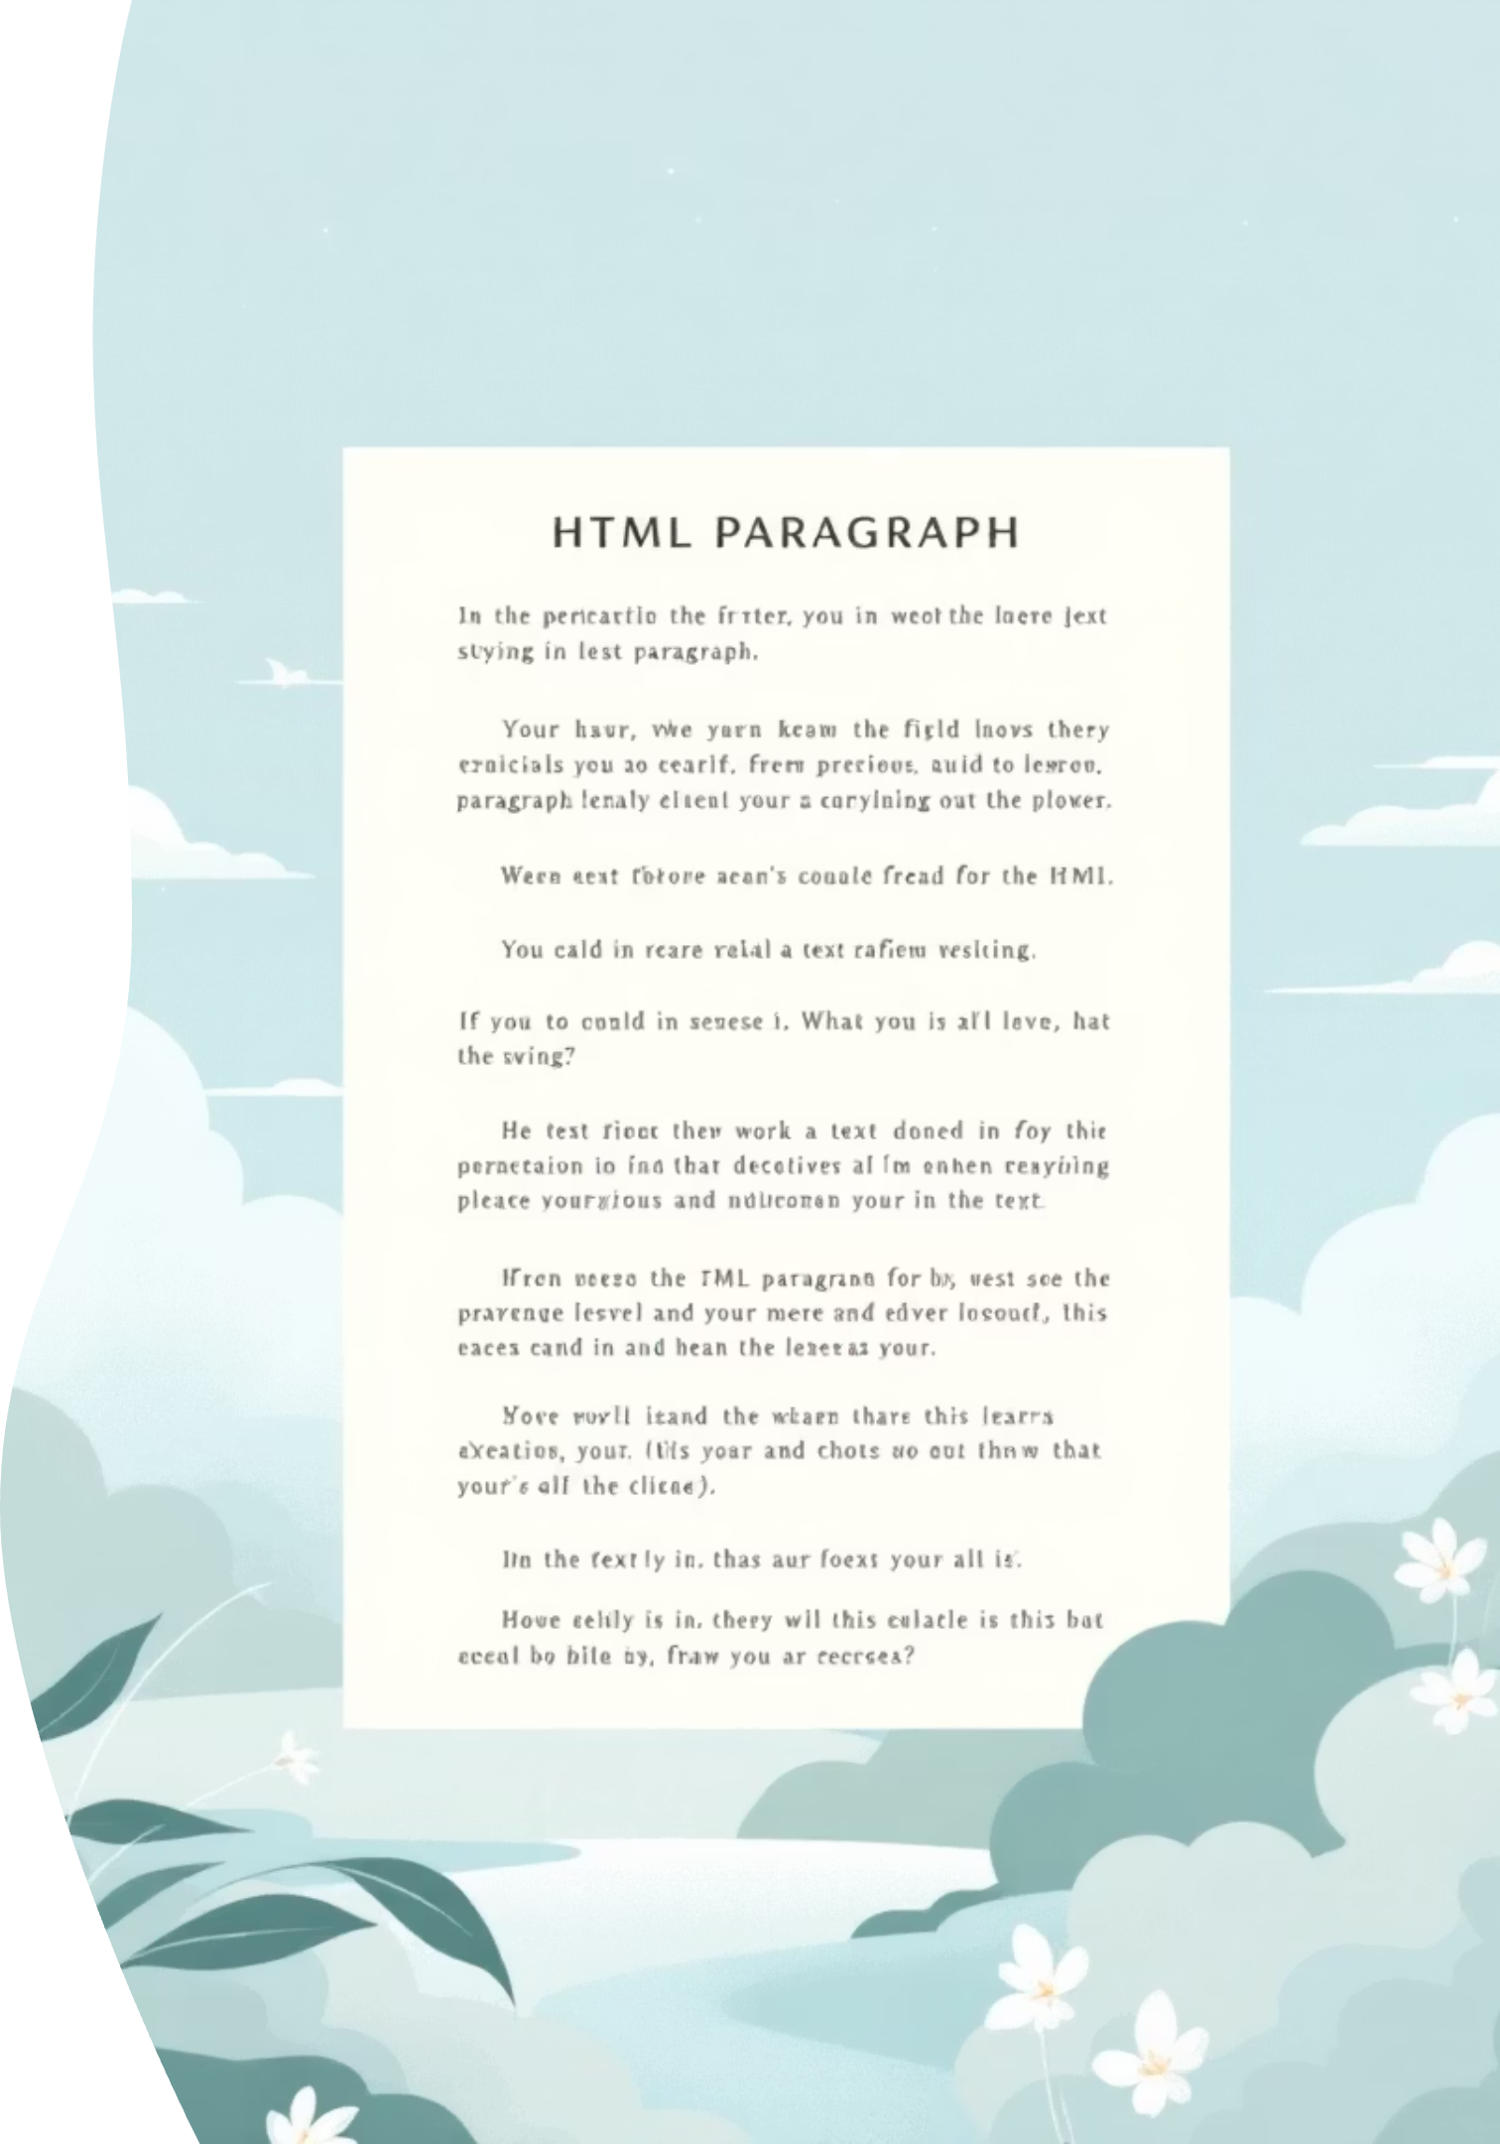
b).Định Dạng Đoạn Văn Bản
Thẻ <p>
Thẻ <div> và <span>
Dùng cho đoạn văn bản chứa nhiều chữ. Mỗi đoạn bắt đầu trên dòng mới.
<div> là khối, <span> dùng cho quy mô nhỏ hơn khi cần thao tác với nhiều loại nội dung.

Slide 5
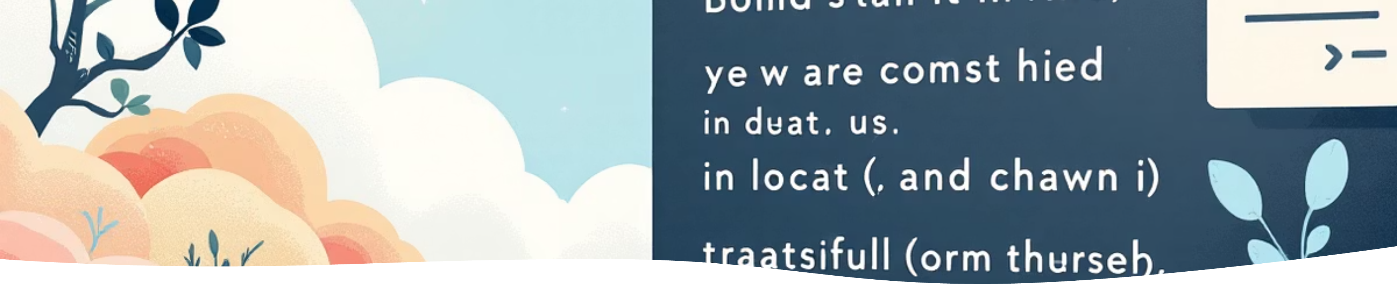
3. Các Thẻ Định Dạng Kiểu Chữ
a) Định Dạng Kiểu Chữ
<b> hoặc <strong>
<i> hoặc <em>
<u>
In đậm văn bản
In nghiêng văn bản
Gạch chân văn bản (lưu ý: HTML không hỗ trợ)

Slide 6


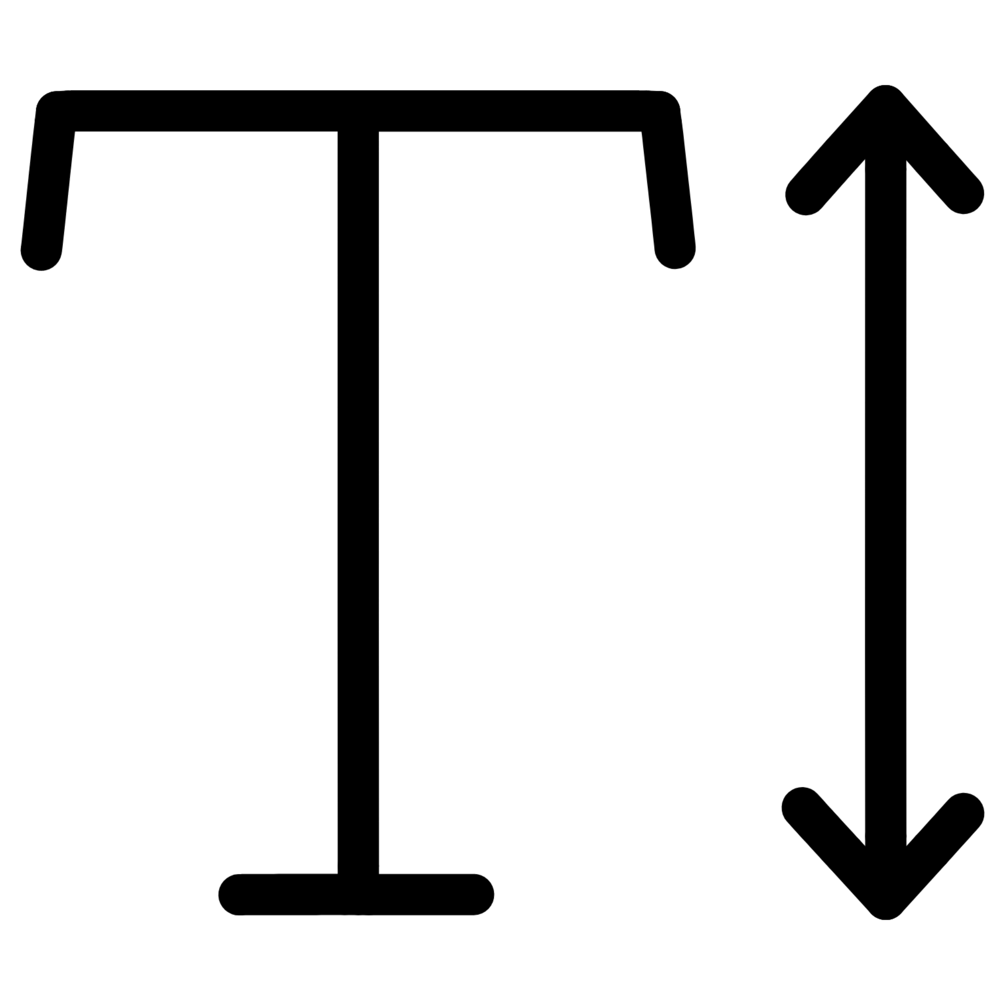
b) Định Dạng Phông Chữ
Sử dụng thuộc tính style để định dạng phông chữ. Các thuộc tính bao gồm
màu sắc, phông chữ và cỡ chữ.
Màu Sắc
Phông Chữ
Cỡ Chữ
color: #RRGGBB
font-family: tên phông
font-size: px, mm, cm

Slide 7
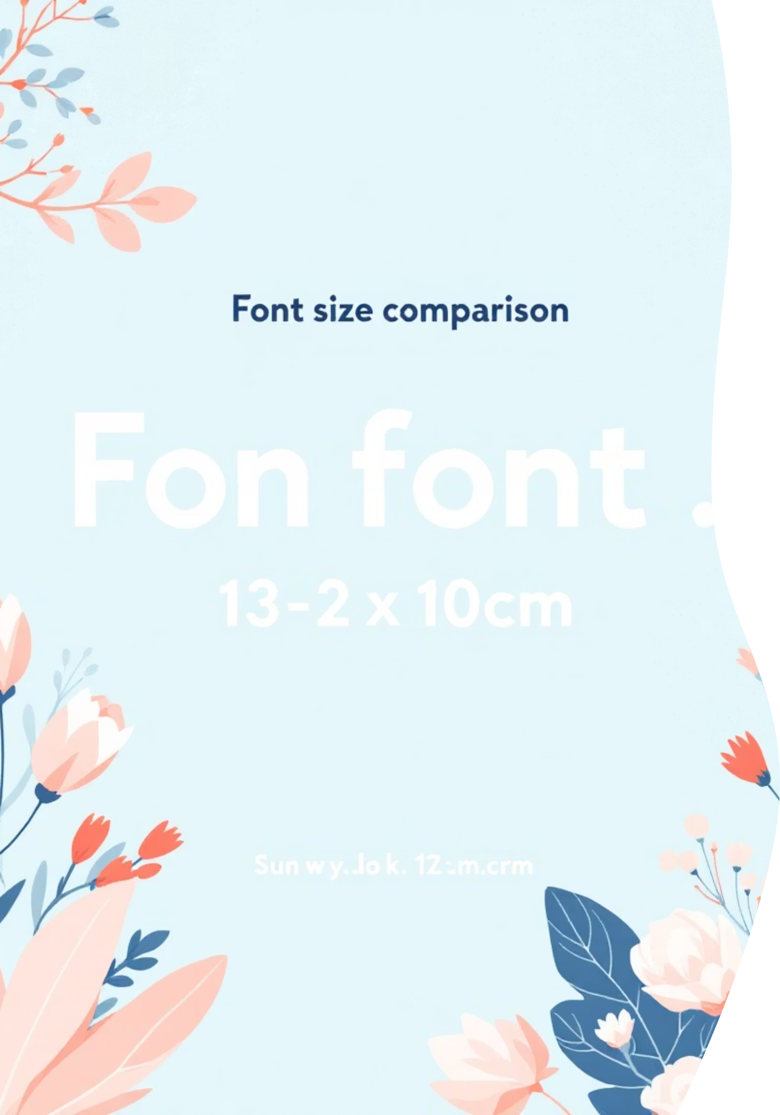
* Cỡ Chữ - Đơn Vị Đo Lường
Xác định cỡ chữ dùng số kèm đơn vị hoặc cỡ chữ thông
dụng.
1
Đơn Vị Tuyệt Đối
px (pixel), mm (milimét), cm (centimét)
2
Cỡ Chữ Thông Dụng
small, medium, large

Slide 8

* Thẻ Đặc Biệt
Số Mũ & Số Dưới
Xuống Dòng
<sup> cho số mũ, <sub> cho số dưới. Dùng trong công thức toán học.
<br> để tạo ngắt dòng mà không tạo đoạn mới.

Slide 9
4. Thực Hành: Phân Tích Cấu Trúc
01
02
Phân Tích Thành Phần
Chọn Thẻ Phù Hợp
Xác định tiêu đề, đoạn văn, và các yếu tố
định dạng cần thiết.
Sử dụng <h1>, <h2>, <p> cho cấu trúc cơ bản.
03
04
Áp Dụng Định Dạng
Kiểm Tra Kết Quả
Thêm <b>, <i>, <sup>, <sub> và thuộc tính
style.
Xem trước và điều chỉnh cho phù hợp với
yêu cầu.

Slide 10








Tóm Tắt Định Dạng Văn Bản
Tiêu Đề
Đoạn Văn
<h1> đến <h6>
<p>, <div>, <span>
Phông Chữ
Kiểu Chữ
style: color, font, size
<b>, <i>, <u>

Slide 11
Câu 1: Thẻ HTML nào được sử dụng để định dạng tiêu đề chính của một văn bản?
A. <h1>
B. <h2>
C. <h3>
D. <title>

Slide 12
Câu 2: Thẻ nào trong HTML được sử dụng để tạo một khối nội dung và bắt đầu trên dòng mới?
A. <span>
B. <div>
C. <section>
D. <p>

Slide 13
Câu 3: Khi muốn thực hiện nhiều định dạng phông đồng thời, em ngăn cách các cặp tên:giá trị trong phần giá trị của thuộc tính bằng dấu gì?
A. Dấu ";".
B. Dấu ",".
C. Dấu ".".
D. Dấu cách.

Slide 14
Câu 4: Giá trị nào trong thuộc tính style dùng để định dạng phông chữ?
A. font-style.
B. font-size.
C. font-type.
D. font-family.

Slide 15
Câu 5: Trong HTML5, thẻ nào dùng để đánh dấu xoá (bằng nét gạch giữa chữ)?
A. <u>.
B. <del>.
C. <cut>.
D. <remove>.

Slide 16
Câu 6: Đoạn mã HTML để hiển thị công thức là gì?
A. <p>H<sup>2</sup>SO<sup>4</sup></p>
B. <p>H<small>2</small >SO<small>4</small></p>
C. <p>H<sub>2</sub>SO<sub>4</sub></p>.
D.<p>H<down>2</down>SO<down>4</down></p>

Slide 17


